Slide 1
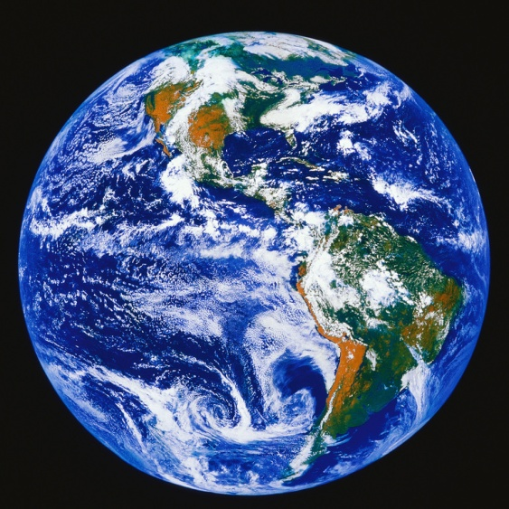
Земля в космосе
Презентация к уроку окружающего мира
(Образовательная система «Школа 2100»,
2 класс)

Slide 2
Звёзды
Звёзды - это огромные небесные тела. Но они так далеко от Земли, что кажутся очень маленькими. Скопления звёзд называют созвездиями.

Slide 3
Звёздное небо

Slide 4
Созвездие Лебедь
Яркие звёзды образуют характерный крестообразный рисунок, похожий на птицу. Из-за этого, древние и дали этому созвездию имя – Лебедь.

Slide 5
Созвездие Большая Медведица
Семь звёзд Большой Медведицы составляют фигуру, напоминающую ковш с ручкой. В области Большой Медведицы много галактик и их скоплений.

Slide 6
Созвездие Дракон
Это одно из самых древних созвездий, которое лучше всего видно в марте-мае. Это длинное созвездие охватывает Малую Медведицу с трёх сторон и тянется до Большой Медведицы.

Slide 7
Созвездие Рак
Рак — самое неприметное зодиакальное созвездие, которое можно увидеть лишь в ясную ночь. Как правило, Солнце входит в созвездие 21 июля и находится в нём до 9 августа.

Slide 8
Звезда по имени Солнце
Звёзды- это огненные шары, вблизи похожие на Солнце. Они настолько горячие, что светятся ослепительно ярко.

Slide 9
Солнце
Солнце – самая близкая к нам звезда. Её яркий свет мешает днём разглядеть другие звёзды, потому что они несравненно дальше от нас.

Slide 10
Солнце со спутников

Slide 11
Солнечное затмение

Slide 12
Планеты
Вокруг звёзд обращаются планеты – холодные небесные тела шарообразной формы. Они не светятся сами, а только отражают попавший на них свет. По сравнению со звёздами планеты очень малы. Земля одна из планет.

Slide 13
Орбита
Путь движения планеты вокруг звезды называется орбитой. Вокруг Солнца обращаются восемь планет. Вместе они образуют Солнечную систему. Земля – планета Солнечной системы.

Slide 14
Спутник Земли
Вокруг некоторых планет обращаются малые планеты – спутники. Спутник нашей планеты – Луна.

Slide 15
Земля с поверхности Луны
Так выглядит Земля, если смотреть на неё с поверхности Луны. Видите яркий ободок вокруг нашей планеты? Это воздух, освещённый солнцем. А на Луне воздуха нет.

Slide 16
Вселенная (космос)
Звёзды, планеты и другие небесные тела находятся в космическом пространстве. Большая часть этого пространства пустота. Там нет никаких веществ, даже газов. Космическое пространство и всё, что в нём есть, называют Вселенной, или космосом.

